Slide 1



英国本科留学信息分享

Slide 2
英国大学概况介绍
0 1
英国大学申请要求及园外毕业生录取院校分享
0 2
英国大学申请要素
0 3

Slide 3
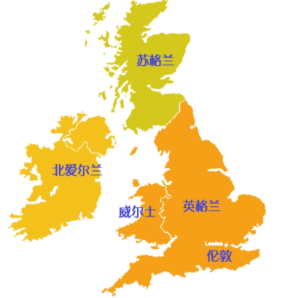
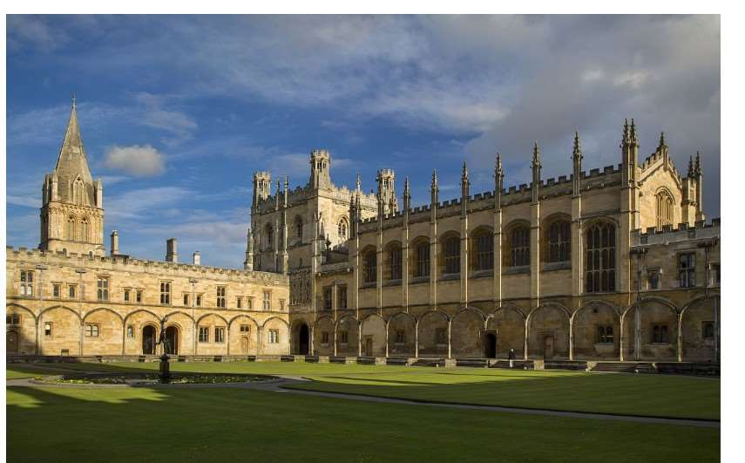
英国概况
首都 | 伦敦
面积 | 24.41万平方公里
人口数量 | 6700万
行政区划 | 英格兰、威尔士、苏格兰和北爱尔兰四部分
官方语言 | 英语
主要城市 | 伦敦、伯明翰、利兹、格拉斯哥、谢菲尔德、曼彻斯特、爱丁堡……
英镑汇率 | 8.255(2023-02-20)

Slide 4
英国留学的优势
英国拥有享誉全球的高质量教育水准，名校众多，教育理念务实，注重培养学生专业知识与能力；英国文凭含金量高，颇受到国内外企业的认可。
主流留学国家，文化历史悠久，是一个多元化国家，欢迎来自世界各地的人，既能感受到全球化的环境，又能体验英伦文化。
学制短，英格兰，威尔士和北爱尔兰地区的大学本科大部分专业是三年的。苏格兰地区的本科一般是四年
英语语言发源地，能提供标准的语言环境氛围。
本科毕业后可申请两年有效期的Graduate Visa签证，PSW签证可以允许毕业生在签证有效期内自由寻找和更换工作，为刚毕业的留学生提供了一个宝贵的的缓冲期，给同学们机会积累海外工作经验。通往欧洲各国的便利地理位置，位于全欧洲枢纽，可搭各种交通工具就近一览欧洲大陆多元历史和文化。

Slide 5
英国大学分类
G5超级精英大学/金砖大学 | 牛津大学、剑桥大学、帝国理工学院（IC）、伦敦大学学院（UCL）、伦敦政治经济学院（LSE）
王曼爱华 | 伦敦国王学院、曼彻斯特大学、爱丁堡大学、华威大学
罗素大学集团 | 剑桥大学、牛津大学、帝国理工学院、伦敦大学学院、伦敦政治经济学院、爱丁堡大学 、曼彻斯特大学、布里斯托大学、华威大学、伯明翰大学、利兹大学、格拉斯哥大学、谢菲尔德大学、诺丁汉大学、南安普顿大学、纽卡斯尔大学、利物浦大学、卡迪夫大学、伦敦国王学院、贝尔法斯特女王大学、杜伦大学、埃克塞特大学、伦敦玛丽女王大学和约克大学

Slide 6
QS英国大学排名
英国排名 | 世界排名 | 大学名称 | 英国排名 | 世界排名 | 大学名称
1 | 2 | 剑桥大学 University of Cambridge | 11 | 78 | 南安普顿大学 University of Southampton
2 | 4 | 牛津大学 University of Oxford | 12 | 81 | 格拉斯哥大学 University of Glasgow
3 | 6 | 帝国理工学院 Imperial College London | 13 | 86 | 利兹大学 University of Leeds
4 | 8 | 伦敦大学学院 University College London | 14 | 91 | 伯明翰大学 University of Birmingham
5 | 15 | 爱丁堡大学 The University of Edinburgh | 15 | 92 | 杜伦大学 Durham University
6 | 28 | 曼彻斯特大学 The University of Manchester | 16 | 96 | 谢菲尔德大学 The University of Sheffield
7 | 37 | 伦敦国王学院 King's College London | 17 | 96 | 圣安德鲁斯大学 University of St Andrews
8 | 56 | 伦敦政治经济学院 LSE | 18 | 114 | 诺丁汉大学 University of Nottingham
9 | 61 | 布里斯托大学 University of Bristol | 19 | 122 | 纽卡斯尔大学 Newcastle University
10 | 64 | 华威大学 The University of Warwick | 20 | 125 | 伦敦玛丽女王大学 Queen Mary University of London

Slide 7
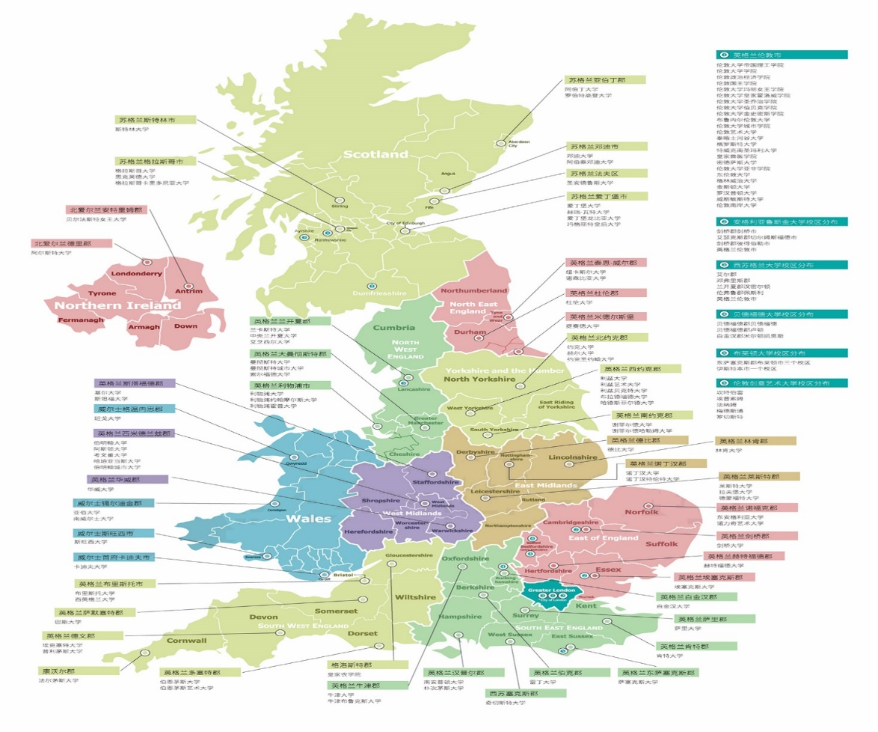
英国大学分布

Slide 8















英国录取榜
英国大学
帝国理工学院
伦敦大学学院
爱丁堡大学
曼彻斯特大学
伦敦国王学院
布里斯托大学
华威大学
南安普顿大学
格拉斯哥大学
利兹大学
伯明翰大学
杜伦大学
谢菲尔德大学
诺丁汉大学
纽卡斯尔大学......

Slide 9
伦敦大学学院(QS:8)
专业 | 学术成绩 | 语言要求 （考虑申请英国强烈建议考UKVI雅思）
Biomedical Sciences BSc 生物医药科学 | IB:38 （3门HL 18,生物和化学不低于6，建议有数学） A levels: AAA (GCSEs: 英语和数学 B/6 , 需要生物和化学，建议有数学 | 雅思:7(6.5) IB: English B HL 4 /SL 5
Electronic and Electrical Engineering 电子电气工程 | IB:39 （3门HL 19,Math 7，建议有物理 HL不低于5） A levels: A*AA (GCSEs: 英语和数学 C/5 , 数学A* 建议有物理或Further Mathematics） | 雅思:6.5(6) IB: English B HL 4 /SL 5
Statistics, Economics and Finance BSc 统计、经济与金融 | IB:39 （3门HL 19,数学7 HL不低于5） A levels: A*AA (GCSEs: 英语和数学 C/5 , 数学A* ，建议有Further Mathematics） | 雅思:7(6.5) IB: English B HL 4 /SL 5
Information Management for Business BSc 商务信息管理 | IB:38 （3门HL 18, HL不低于5） A levels: AAA (GCSEs: 英语和数学 C/5 , 数学A* ，如无A level数学，GCSE数学7/A） | 雅思:7.5(6.5) IB: English B HL 5 /SL 6
Media BA 传媒 | IB：36（3门HL 17，单科不低于5） A levels: AAB (GCSEs: 英语和数学 C/5 ） | 雅思:7(6.5) IB: English B HL 4 /SL 5
Education Studies BA 教育 | IB:34 （3门HL 16,HL不低于5） A levels: ABB (GCSEs: 英语和数学 C/5 ） | 雅思:7(6.5) IB: English B HL 4 /SL 5

Slide 10
曼彻斯特大学(QS:28)
专业 | 学术成绩 | 语言要求 （考虑申请英国强烈建议考UKVI雅思）
BSc Accounting 会计 | IB: 36 (HL 6/6/6, Math 6, En B SL 6) A levels: AAA (A level中文可接受 GCSE/IGCSE 英语 6/B和数学 7/A） | 雅思:6.5(6) IB: English B SL 6 GCSE/IGCSE Grade B/6 GCSE/IGCSE (second language) A/7
BSc Biology 生物 | IB: 35-36 (HL 666-665, Bio+CH HL 6) A levels: AAA-AAB (生物/化学/物理/数学中两门，GCSE/IGCSE 英语和数学 4/C） | 雅思:6.5(6) IB: English B SL 6 HL 5
BSc Computer Science 计算机 | IB: 39 (HL777, Math HL 7+一门理科7) A levels: A*A*A* (数学A*，一门理科A*，5门 GCSE/IGCSE A/7或B/6 英语B/6, 数学及两门理科） | 雅思：7.5 (听说 7/阅读写作不低于6.5) IB: English B SL 6 HL 5
BSc Education 教育 | IB: 34 (HL 655) A levels: ABB (数学A*，一门理科A*，5门 GCSE/IGCSE GCSE/IGCSE 英语和数学 4/C） | 雅思:6.5(写作6.5 其他单科不低于6) IB: English B SL 6 HL 5

Slide 11
伦敦政治经济学院(QS:56)
专业 | 学术成绩 | 语言要求 （考虑申请英国强烈建议考UKVI雅思）
BSc Accounting and Finance 会计与金融 | IB:38 （HL 766 数学HL 6） A levels: AAA (GCSEs: 英语和数学 B/6 , 大部分达到A/A*；A level 数学A) | 雅思:7(7) IB: EN B HL 7
BSc Economics 经济 | IB:38 （HL 766 数学HL 7） A levels: A*AA (GCSEs: 英语和数学 B/6 , 大部分达到A/A*；A level 数学A*) | 雅思:7(7) IB: EN B HL 7
BSc Finance 金融 | IB:38 （HL 766 数学HL 7） A levels: A*AA (GCSEs: 英语和数学 B/6 , 大部分达到A/A*；A level 数学A*) | 雅思:7(7) IB: EN B HL 7
BSc Financial Mathematics and Statistics 金融数学与统计 | IB:38 （HL 766 数学HL 7） A levels: A*AA (GCSEs: 英语和数学 B/6 , 大部分达到A/A*；A level 数学A*) | 雅思:7(7) IB: EN B HL 7
BSc Management 管理学 | IB:38 （HL 766 (HL包含数学)） A levels: AAA (GCSEs: 英语和数学 B/6 , 大部分达到A/A*；A level 数学A,同时也考虑AS成绩) | 雅思:7(7) IB: EN B HL 7

Slide 12
南安普顿大学(QS:78)
专业 | 学术要求 | 语言要求（考虑申请英国强烈建议考UKVI雅思）
Economics and Finance (BSc) 经济 | IB: 34 (3 HL 17, Math HL 5 ) A level: AAB/ABBB 含数学 | IELTS:6.5(6) English B: HL 4 SL 6
Business Management (BSc) 商管 | IB: 34 (3 HL 17 ) A level: AAB
Chemical Engineering (BEng) 化学工程 | IB: 36 (3 HL 18 Math +CH HL 6 ) A level: AAB 含化学和数学
Computer Science (BSc) 计算机 | IB: 38 (3 HL 19 Math HL 6 ) A level: A*AA or AAAA 含数学A，或A*A*B，含数学A*
Fashion Marketing with Management (BA) 时尚营销管理 | IB: 30 (3 HL 15 ) A level: BBB
Psychology (BSc) 心理学 | IB:34(HL 665, Math/One Science HL )或36: HL 666 A level: AAB 含一门理科/心理学/数学 或AAA

Slide 13
诺丁汉大学(QS:114)
专业 | 学术成绩 | 语言要求 （考虑申请英国强烈建议考UKVI雅思）
Economics BSc 经济 | IB: 36 A levels: AAA 建议有数学 GCSE数学7/A 或有A level数学 | 雅思:6.5(6）
Education BA 教育 | IB: 32 A levels: ABB GCSE 英语和数学 4/C | 雅思:6.5(6)
Mathematics BSc 数学 | IB: 36 (HL777, Math HL 6+一门理科7) A levels: A*AA/AAA/A*AB 含数学 | 雅思:6.5(6)

Slide 14
英国留学相关数据
留学关注点 | 数据
本科学制 | 3年
是否提供低语言录取 | 可配语言班
开学时间 | 9月
是否提供奖学金 | 部分学校
是否需面试 | 部分专业
本科毕业后签证 | 2年PSW
年均学费 | 2-6万加币
年均留学费用(元) | 20-40+万

Slide 15
以学术为导向的评估
英国
学术最重要：英国顶尖大学的录取关注点在学术，关注学术能力、潜力和相关经历（学术成绩、课程、竞赛、科研经历等
学术背景：GCSE、AS成绩、A level/IB预估分
一个系统（UCAS）
五所大学/五个志愿
语言标化成绩
文书：Personal Statement, Recommendation Letter
*申请的时候要有明确的专业，5个学校共用一篇个人陈述（Personal Statement)，申请文书要跟专业直接相关，并且在文书当中表现出你对这个专业的热爱和对这个专业做的相关准备(学术背景及经历）

Slide 16
UCAS英国大学本科申请的重要时间点
2023年5月16日开发UCAS注册
2023年9月5日可付费、选择志愿、递交申请
(个人陈述、学术成绩、预估分、语言成绩、推荐信)
2023年10月16日剑桥、牛津大学申请截止日
2024年2月1日大部分本科专业申请截止日
(2024年入学申请为例)

Slide 17

THANK YOU！
●●●●●●
College Counseling Courses
●●●●●●●●●●●●●●●●●●

